Slide 1
录像回放
Quick Study

Slide 2
解决方案概观
国标网关
HTTP
HTTP
CMS
NVR
HTTP
TCP
前端
流媒体分发服务器
RTP
HTTP
SRS
流媒体转发服务器
RTP
RTMP/FLV/HLS

Slide 3
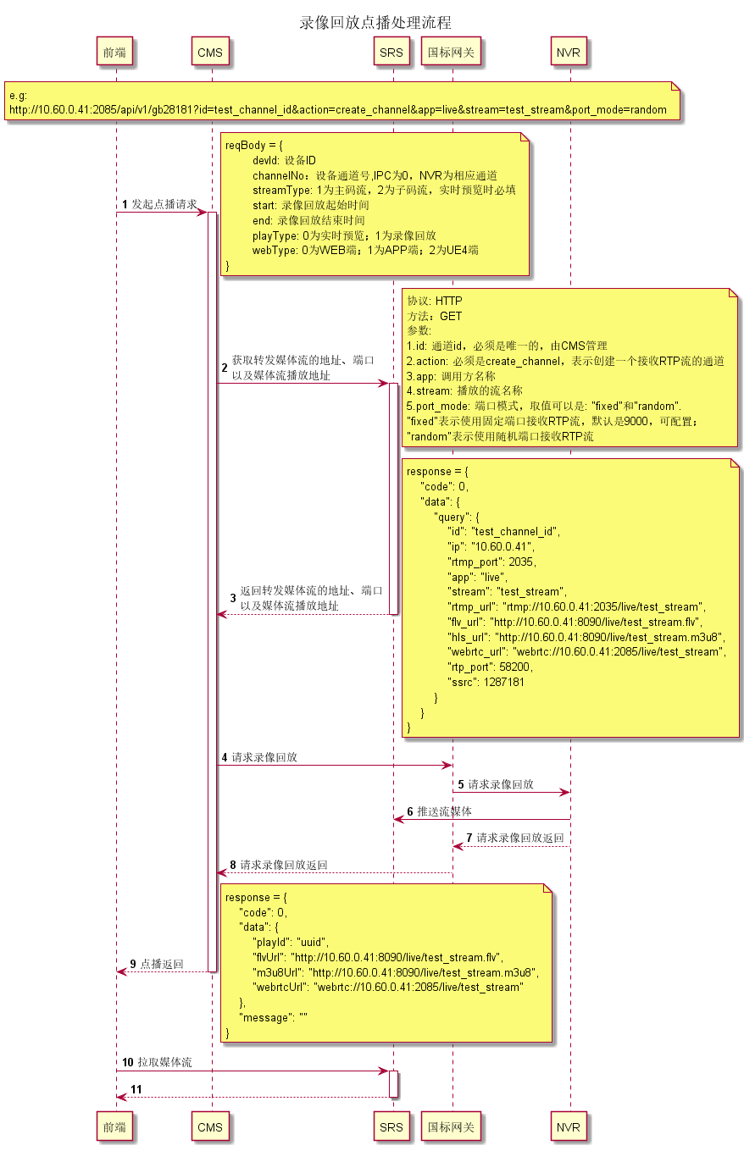
录像回放点播消息流
1. 前端发送点播指令到CMS
2. CMS向SRS发送创建媒体通道的请求，
3. SRS返回推流的地址、端口以及播放视频流的地址
4. CMS向国标网关发送指令，通知NVR进行推流。由于点播存在同一通道不同时段的场景，因此CMS针对每个点播请求会创建相应的SSRC来标识，CMS通过SSRC来区分每个点播的流。CMS向国标网关发送推流指令时，会将该SSRC传递给国标网关，国标网关也维护这一个以SSRC为主键的点播列表。因此，发送给国标网关的停止推流命令也必须带有这个SSRC参数

Slide 4
快进/慢放消息流

